Slide 1
Алгоритм Чана
алгоритм построения выпуклой оболочки конечного множества точек на плоскости.

Slide 2
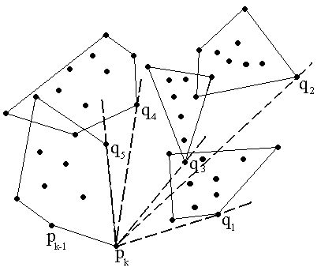
Особенности алгоритма
Он был предложен в 1996 году канадским учёным Тимоти Чаном (Timothy M. Chan)
Особенности алгоритма: - Оптимальная асимптотическая сложность — O(n log h) - Комбинирует идеи алгоритма Джарвиса и алгоритма Грэхема - Эффективен как для маленьких, так и для больших выпуклых оболочек

Slide 3
Работа алгоритма Чана
Алгоритм Чана решает задачу построения минимальной выпуклой оболочки (Convex Hull) для заданного множества точек на плоскости.
Этап 1: Разбиение на подгруппы
Исходное множество из n точек делится на m подгрупп по n/m точек.
Критерий выбора m: обычно берут m = h (но h заранее неизвестно → используют оценку).
Этап 2: Построение частичных оболочек
Для каждой подгруппы отдельно строится выпуклая оболочка с помощью алгоритма Грэхема (Graham Scan).
Сложность этапа: O(n log m).
Этап 3: Объединение оболочек (Jarvis March)
Из всех вершин частичных оболочек выбирается самая левая нижняя точка (стартовая).
Затем применяется метод заворачивания подарка (Jarvis March):
-На каждом шаге ищется точка с минимальным полярным углом относительно текущей.
-Процесс повторяется, пока не замкнётся оболочка.

Slide 4
Ключевые свойства алгоритма
Характеристика | Описание
Сложность | О(n*logh) (n – число точек, h – точек в оболочке)
Тип алгоритма | Гибридный (комбинация методов)
Устойчивость | Корректно обрабатывает дубликаты и коллинеарные точки
Оптимальность | Лучший возможный результат в худшем случае

Slide 5
Применение в реальных задачах
Компьютерное зрение: Определение границ объектов.
ГИС-системы: Анализ географических данных.
Робототехника: Построение траекторий без столкновений.
Игровые движки: Физика столкновений (Collision Detection).

Slide 6
Преимущества алгоритма Чана
«+»
1. Оптимальная асимптотическая сложность
O(n log h) — лучшая возможная сложность для задачи выпуклой оболочки.
Эффективнее алгоритмов Грэхема (O(n log n)) и Джарвиса (O(nh)) в большинстве случаев.
2. Адаптивность
Автоматически подстраивается под размер оболочки (h). Не требует заранее знать количество точек в выпуклой оболочке.
3. Гибридный подход
Комбинирует алгоритм Грэхема (для подгрупп) и алгоритм Джарвиса (для финального объединения).
Использует сильные стороны обоих методов.
4. Устойчивость к особенностям данных
Корректно обрабатывает:
- Коллинеарные точки (лежащие на одной прямой).
- Дубликаты (одинаковые точки).
- Вырожденные случаи (например, все точки на одной линии).

Slide 7
Недостатки алгоритма Чана
«-»
1. Сложность реализации
Требует дополнительных усилий по сравнению с алгоритмами Грэхема или Джарвиса. Нужно правильно реализовать разбиение на группы и адаптивный выбор m.
2. Накладные расходы на организацию
Разбиение на подгруппы и объединение оболочек добавляет дополнительные вычисления. В некоторых случаях может быть медленнее, чем чистый алгоритм Грэхема (если h ≈ n).
4. Требует дополнительной памяти
Нужно хранить частичные оболочки перед объединением. В худшем случае может потреблять O(n) дополнительной памяти.

